Slide 1

Лекция №7 NoSQL и Hadoop
Для GeekBrains
Андрей Деканович

Slide 2
NoSQL databases
WHY? Зачем это все нужно?
Реклама ☺
With ever increasing user growth and the huge amounts of data being generated, relational databases cannot provide on demand scalability
Rigid Data Models
Scaling-Up is Expensive
Web-scale database management systems
Реальность
Для доступа к данным разными способами отличными от SQL
Для быстрой записи и чтения маленьких порций данных
Переменный набор свойств записей

Slide 3








NoSQL databases
Apache Hbase
Hbase это Open-source нереляционная СУБД которая предоставляет возможности аналогичные Apache Bigtable поверх существующей файловой системы HDFS
Apache Cassandra
распределённая система управления базами данных, относящаяся к классу NoSQL-систем и рассчитанная на создание высокомасштабируемых и надёжных хранилищ огромных массивов данных
Тысячи их.
См https://nosql-database.org/

Slide 4

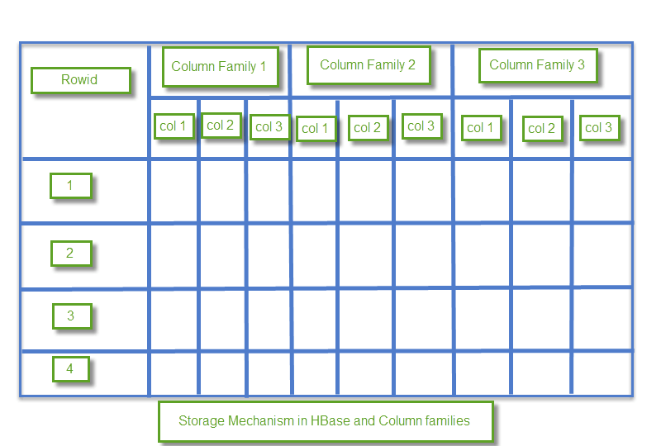
Apache Hbase
Логическая структура
Таблица (table) – коллекция строк (сортированных со Row ID)
Строка (row) – коллекция т.н. column families (семейств колонок)
Семейство колонок (сolumn family) – коллекция колонок
Колонка (column) – коллекция пар ключ-значение
Cell (ячейка) : {row, col, version}

Slide 5
Apache Hbase
Структура сервиса
Регионы
Регионы это минимальные элементы Hbase кластера. Представляют из себя кусочки column family в таблице
Region Server
Обрабатывает запросы клиента
Обрабатывает все запросы ввода—вывода
Определяет размер региона в соответствии с настройками
Может быть добавлен или убран на лету, чем обеспечивает отказоустойчивость
Master Server
Присваивает регионы регионсерверам
Занимается распределением нагрузки перебрасывая горячие регионы на менее загруженные регионсервера
Занимается изменением метаданных
Zookeper
Evil Genius ☺

Slide 6
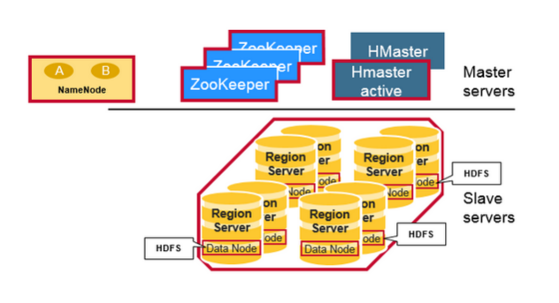
Apache Hbase
Структура сервиса
https://mapr.com/blog/in-depth-look-hbase-architecture/

Slide 7
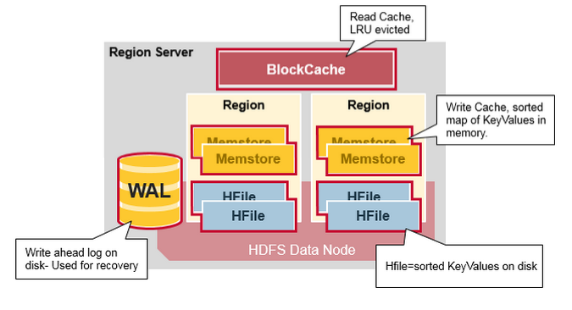
Apache Hbase
Структура Regionserver
https://mapr.com/blog/in-depth-look-hbase-architecture/

Slide 8
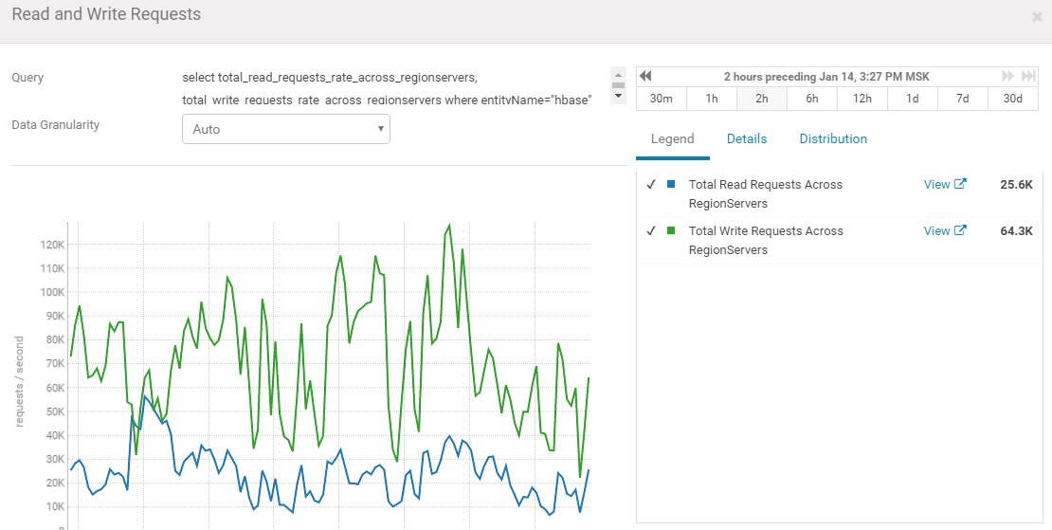
Apache Hbase
Производительность №1

Slide 9
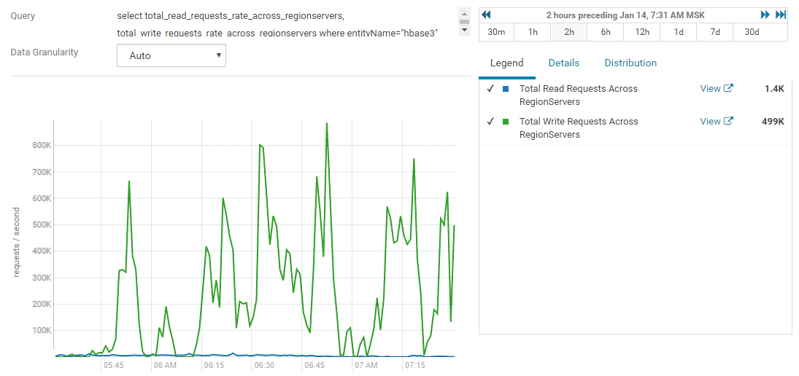
Apache Hbase
Производительность №2

Slide 10
Apache Hbase
Способы доступа
Java API
Лучший способ ☺
http://www.corejavaguru.com/bigdata/hbase-tutorial/hbase-java-client-api-examples
REST Interface
THRIFT gateway
Для Non-Java приложений
SQL интерфейсы
Apache Phoenix
Impala

Slide 11

Apache Cassandra
Основные отличия
Файловая система
Не HDFS – локальная. Можно использовать SSD.
Собственная система обеспечения отказоустойчивости
Каждый узел знает свои данные и данные предыдущего узла
Принудительное хеширование ключей
Равномерное распределение данных в кластере
Использование OutOfHeap memory
Не ограничены размеров JavaHeap

Slide 12
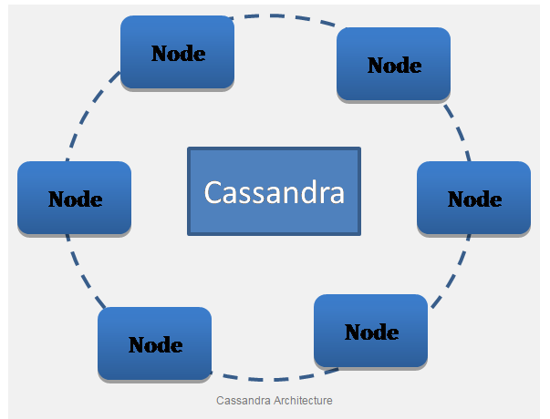
Apache Cassandra
Основные структуры

Slide 13
Рекомендации
При устройстве на работу
Выясните, с какими технологиями работают в конкретном проекте на который вас нанимают
Тщательно проштудируйте документацию по этой технологии.
Попробуйте найти презентации по используемой технологии
Изучите конкурентов
Что может пойти не так ☺
NoSQL мир (на мой взгляд) дает максимально количество провальных проектов
Перед выбором технологии тщательно изучите архитектуру
Перед выбором технологии проведите нагрузочное тестирование, не пренебрегая другими его видами
Критически относитесь к победным реляциям.
И помните – вы не Facebook/Google ☺

Slide 14
Для практики
Hbase Shell
https://learnhbase.net/2013/03/02/hbase-shell-commands/
Hbase Rest
https://blog.cloudera.com/how-to-use-the-apache-hbase-rest-interface-part-1/
Python and Hbase
https://happybase.readthedocs.io/en/latest/
https://pypi.org/project/hbase-python/
Flume -- > Hbase
https://blogs.apache.org/flume/entry/streaming_data_into_apache_hbase

Slide 15
Источники
WHY NoSQL
https://www.alachisoft.com/nosdb/why-nosql.html
https://www.zdnet.com/article/what-is-nosql-and-why-do-you-need-it/
Apache Bigtable
https://research.google.com/archive/bigtable.html
Apache Hbase
https://hbase.apache.org/book.html
https://mapr.com/blog/in-depth-look-hbase-architecture/
https://www.tutorialspoint.com/hbase/index.htm
Apache Phoenix
https://en.wikipedia.org/wiki/Apache_Phoenix
Apache Cassandra
https://cassandra.apache.org/
https://www.youtube.com/watch?v=SAyClLjN6Sk
https://docs.datastax.com/en/archived/cassandra/3.0/cassandra/architecture/archTOC.html

